Slide 1
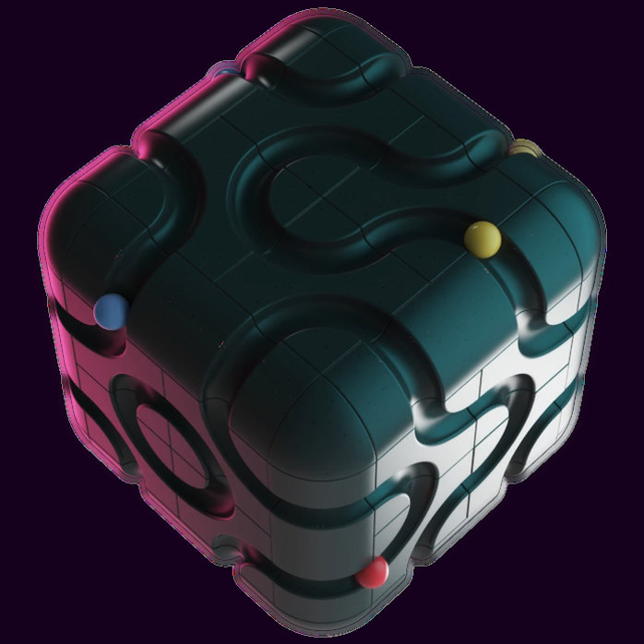

Salud LLM Native
Alto rendimiento en la era de AI

Slide 2
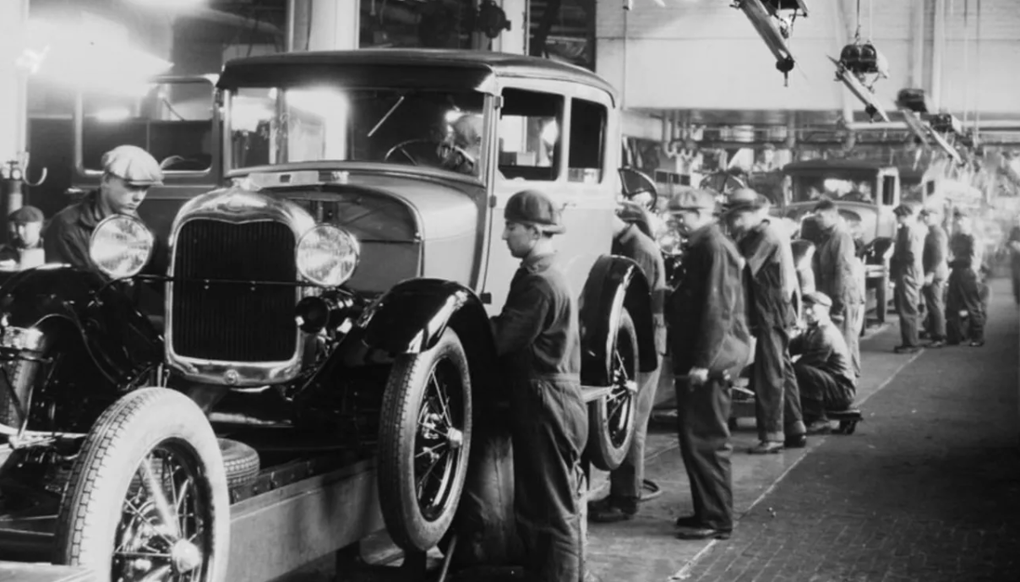
Notes:
Se logro productividad, pero a costa de trabajo repetitivo y monótono. Luego se automatizo y dio lugar a la economía del conocimiento.

Slide 3


Notes:
Revolución digital – Transformación Digital
Foco: digitalización de los procesos analógicos
Sistemas de registro en Bases de Datos
Resultado: personal de salud atados a las pantallas
“Los sistemas de registro nos dicen qué pasó y almacenan evidencia. Los sistemas de acción responden a lo que está pasando y actúan para mejorar el futuro. Uno mira al pasado, el otro lo usa para anticiparse.

Slide 4
Productos AI native para automatizar operaciones en salud
Notes:
Creamos experiencias que sorprenden por su simplicidad

Slide 5
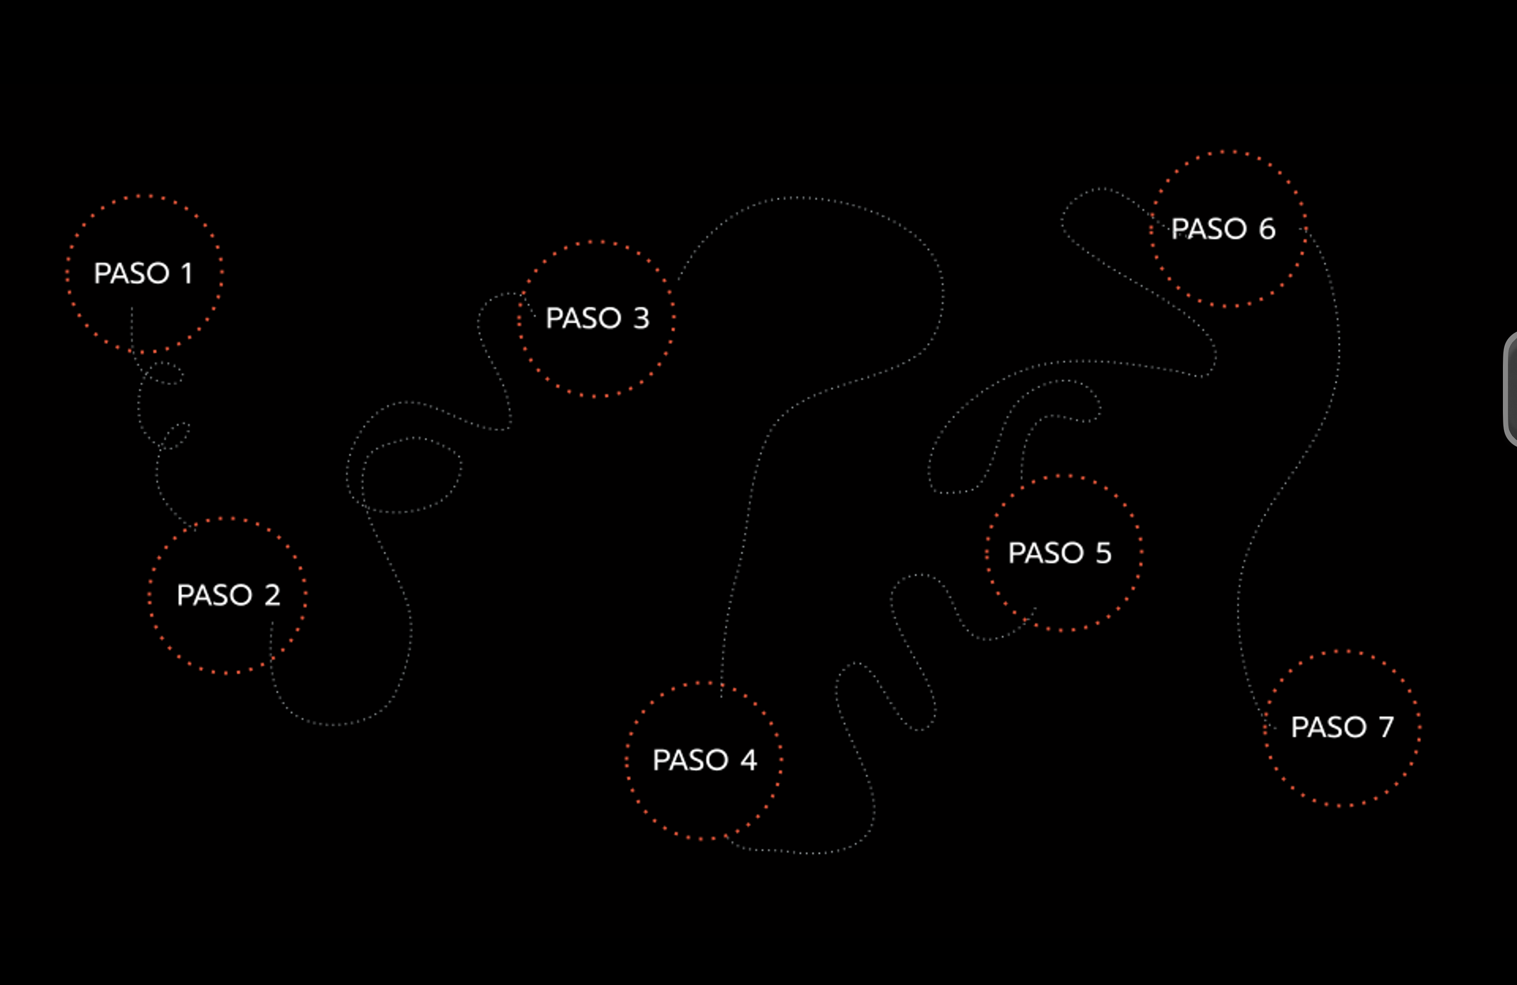
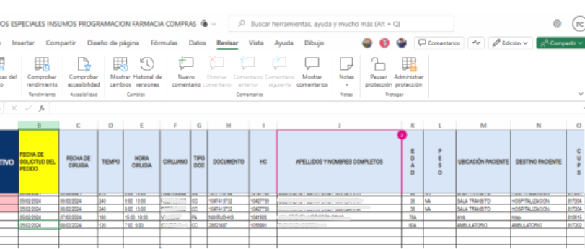
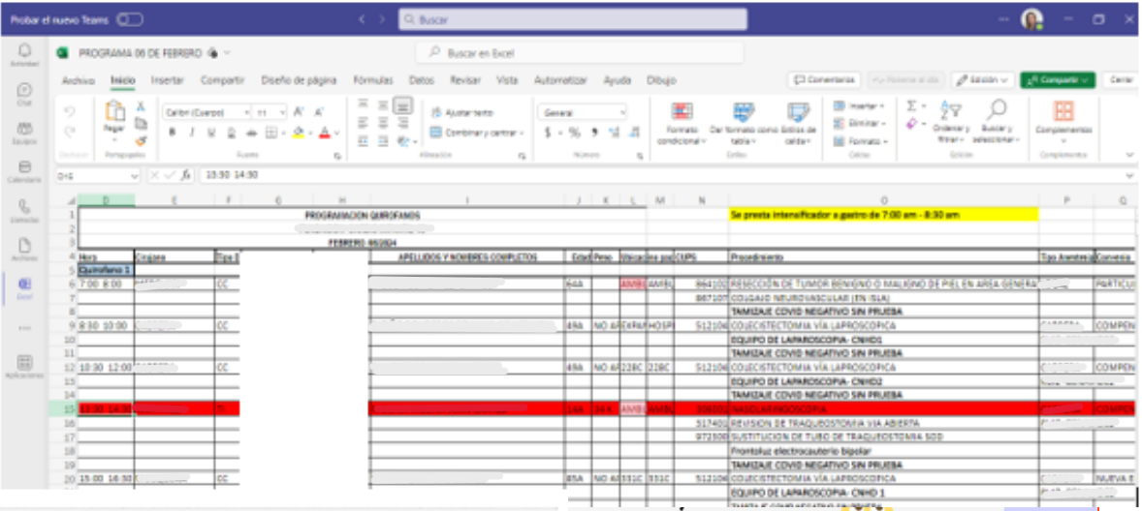
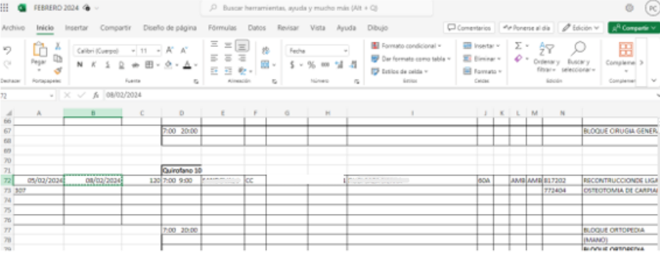
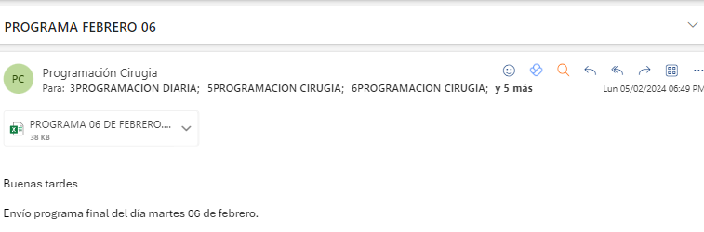
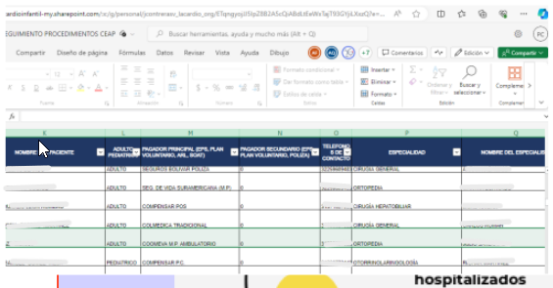
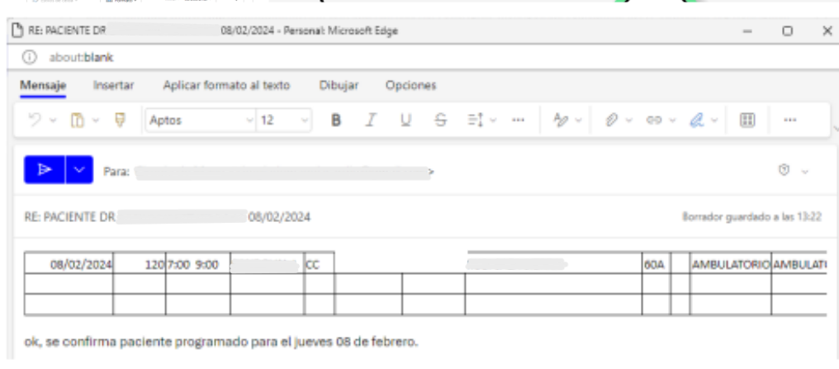
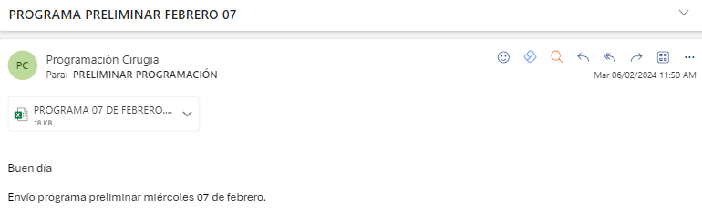
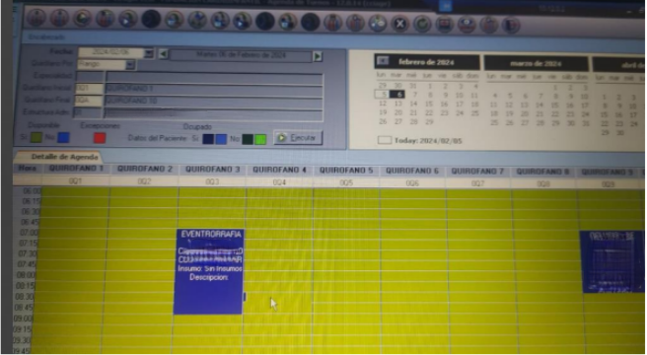
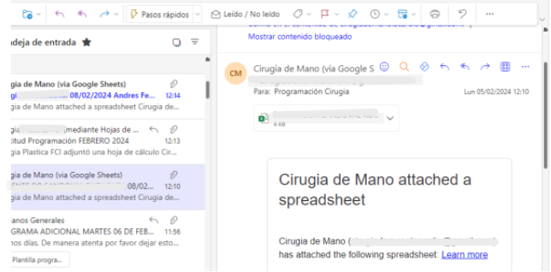
Agendamiento quirúrgico
Notes:
Why is this workflow efficiency needed in healthcare in general but wothin the OR in particular? This is how a surgery is scheduled in a key opinión leader site in our region
Surgeon sends a request or a whatsapp or makes a call for a slot
The request goes to an excel
Then to another Excel to check equipment availability
Then to another Excel as a preliminar schedule
Then goes to the EMR
Then a confirmation is sent to the surgeon
The goes to another Excel as a confirmed agenda
This final agenda is shared with all the stakeholders

Slide 6
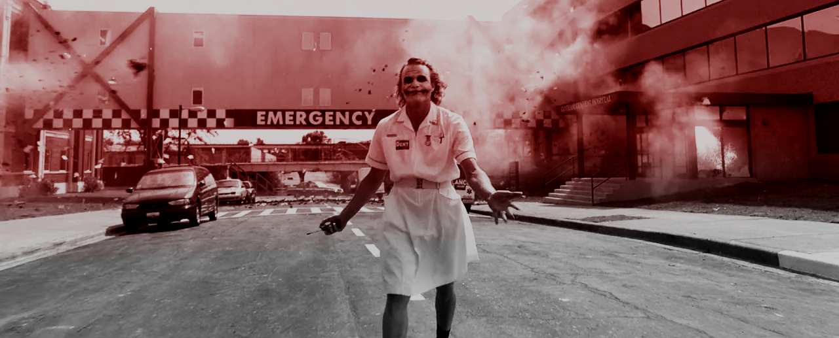
10 cirugías después…
Notes:
Yeah, this is what burnout inm healthcare looks like

Slide 7
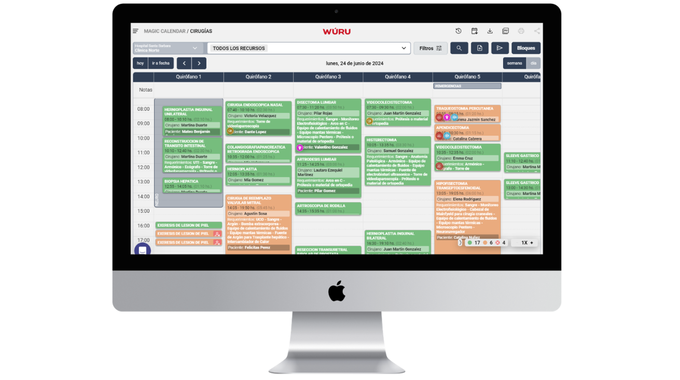
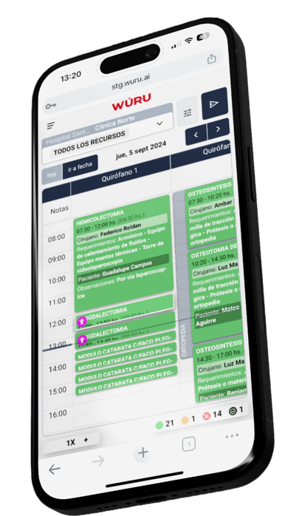

Slide 8
> 100K
171
Cirugías agendadas en 2025
Quirófanos activos
>1300
> 130
Usuarios Activos por Mes
Releases a producción

Slide 9
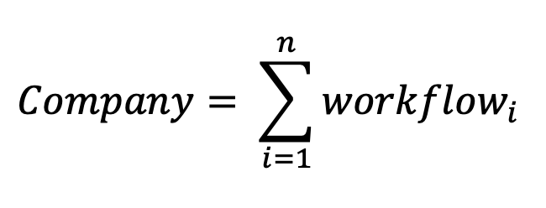
Principio LLM Native
1- Nadie debería hacer a mano lo que se puede hacer con AI​
​
2- Cada unidad de trabajo debería hacer mas fácil la unidad siguiente
Notes:
Esto aplica al producto que hacemos y a como trabajamos internamente. Recomendar LLM Native BA grupo de discord https://llmnative.dev/
Los LLMS son excelentes para automatizar

Slide 10
Framework LLM Native
LLM
Entrada
Salida
Memoria
Tools
Base de datos
Instrucciones
Notes:
La esencia es: Usamos LLM aumentados (con Retrival, Tools, Memory) para gestionar flujos de trabajo.
Se puede distinguir para ser exactos entre Workflows y Agents pero no es relevante
El flujo comienza con la entrada que es procesada por el LLM. El modelo puede interactuar con:
Memoria: para recordar o actualizar contexto a lo largo del tiempo).
Tools (para ejecutar acciones o cálculos): APIs
Sistemas de recuperación, query para buscar informacion.
Instrucciones
Sistemas de recuperación, query para buscar informacion
Minimizar la cantidad de tools, usar Json para mantener las respuestas Tidy.
Los modelos e instrucciones se configuran en dos pasos: se crean evals y se busca la performance baseline con el modelo más chico possible (menoscosto, menos latencia),

Slide 11
Framework LLM Native
Human Work
LLM Work
Input
Output
workflow
Notes:
La esencia es: Usamos LLM aumentados (con Retrival, Tools, Memory) para gestionar flujos de trabajo.
Se puede distinguir para ser exactos entre Workflows y Agents pero no es relevante
El flujo comienza con la entrada que es procesada por el LLM. El modelo puede interactuar con:
Memoria: para recordar o actualizar contexto a lo largo del tiempo).
Tools (para ejecutar acciones o cálculos): APIs
Sistemas de recuperación, query para buscar informacion.
Instrucciones
Sistemas de recuperación, query para buscar informacion
Minimizar la cantidad de tools, usar Json para mantener las respuestas Tidy.
Los modelos e instrucciones se configuran en dos pasos: se crean evals y se busca la performance baseline con el modelo más chico possible (menoscosto, menos latencia),

Slide 12
Flujo de Solicitudes Quirúrgicas
LLM Native

Slide 13
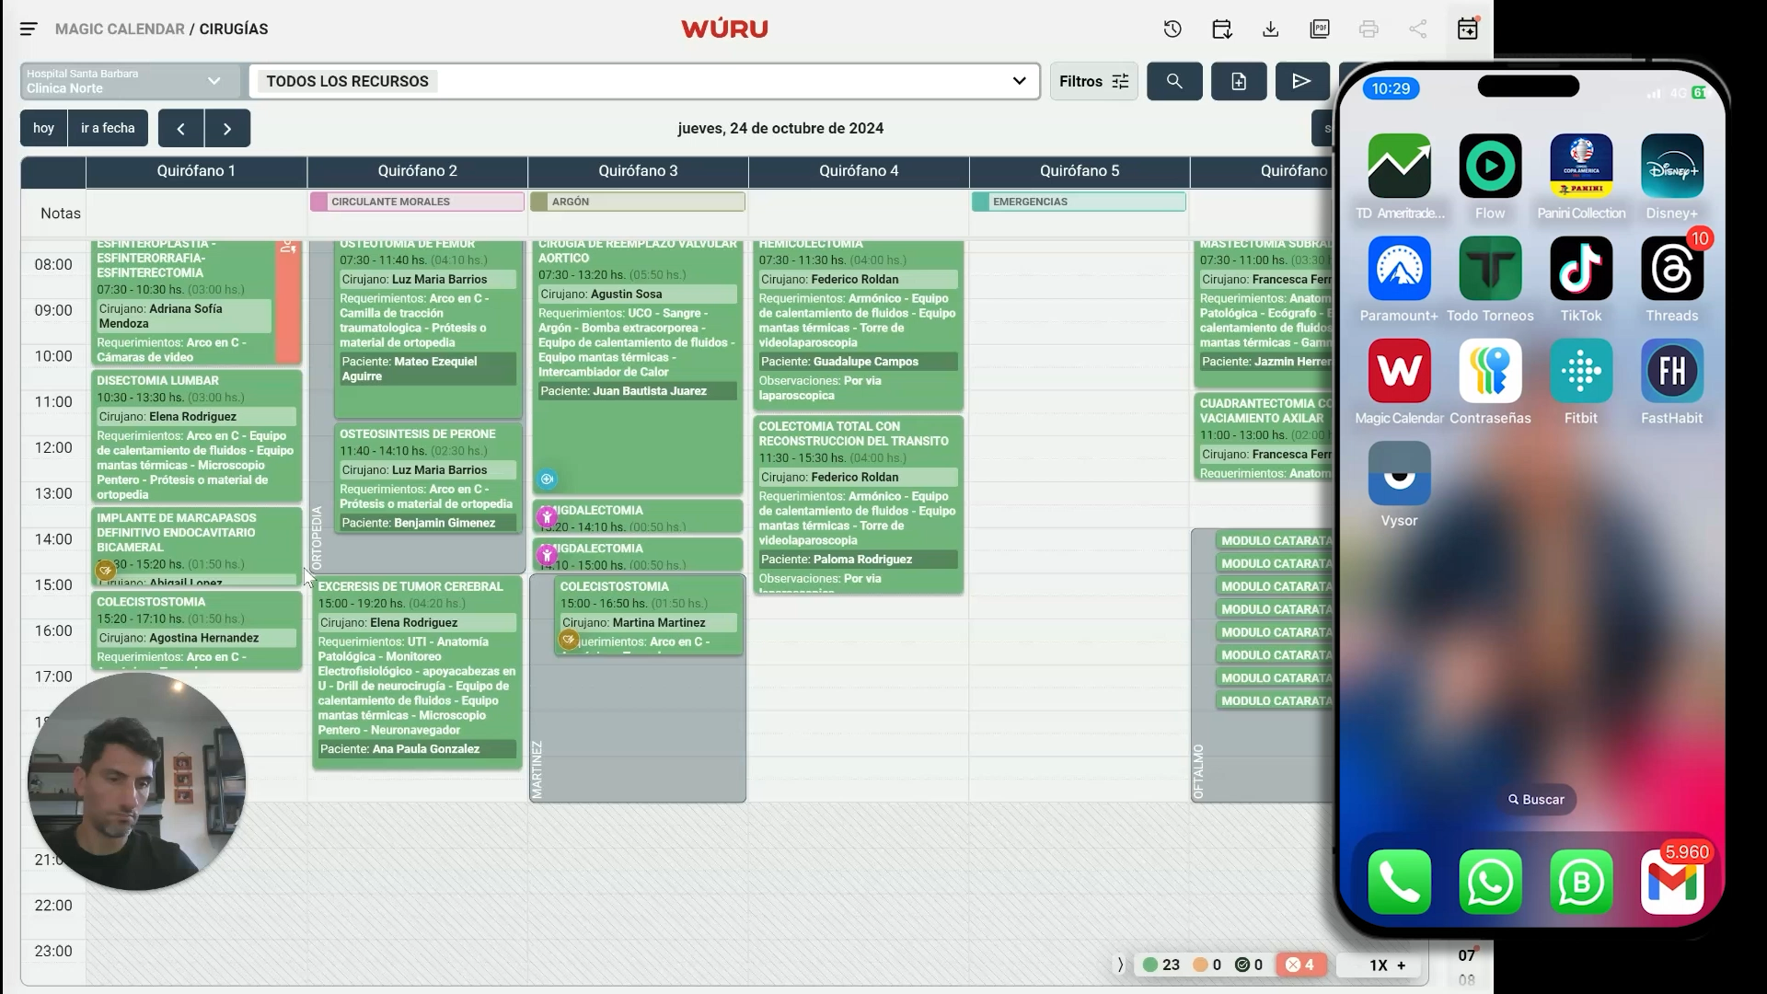
Notes:
La AI Generativa es muy buena para interpretar y participar de conversaciones humanas

Slide 14


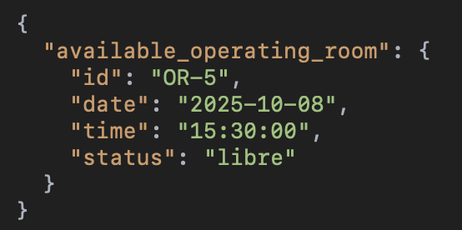
Agendamiento directo (full automation) ~ 15%
LLM
Inbox
Agenda
Memory
API Wúru Core
Databases
Instructions

Slide 15
Coordinación en tiempo real
LLM Native

Slide 16
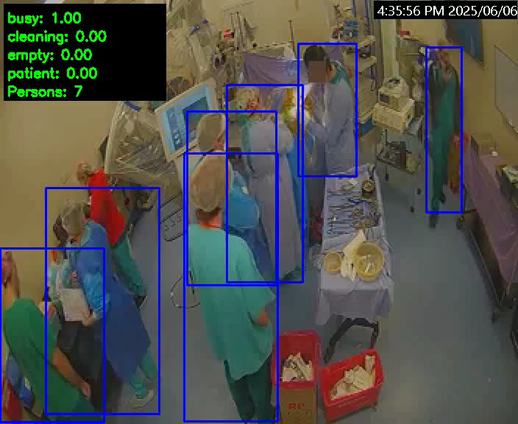
Notes:
PATIENT
BUSY
CLEANING
EMPTY
Experiencias que sorprendan por su simplicidad

Slide 17
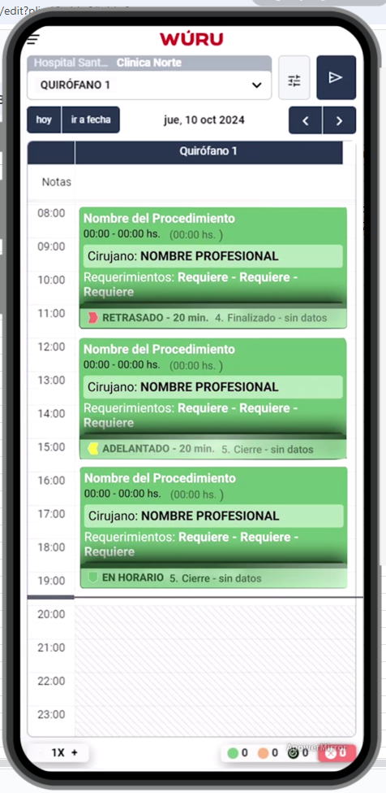
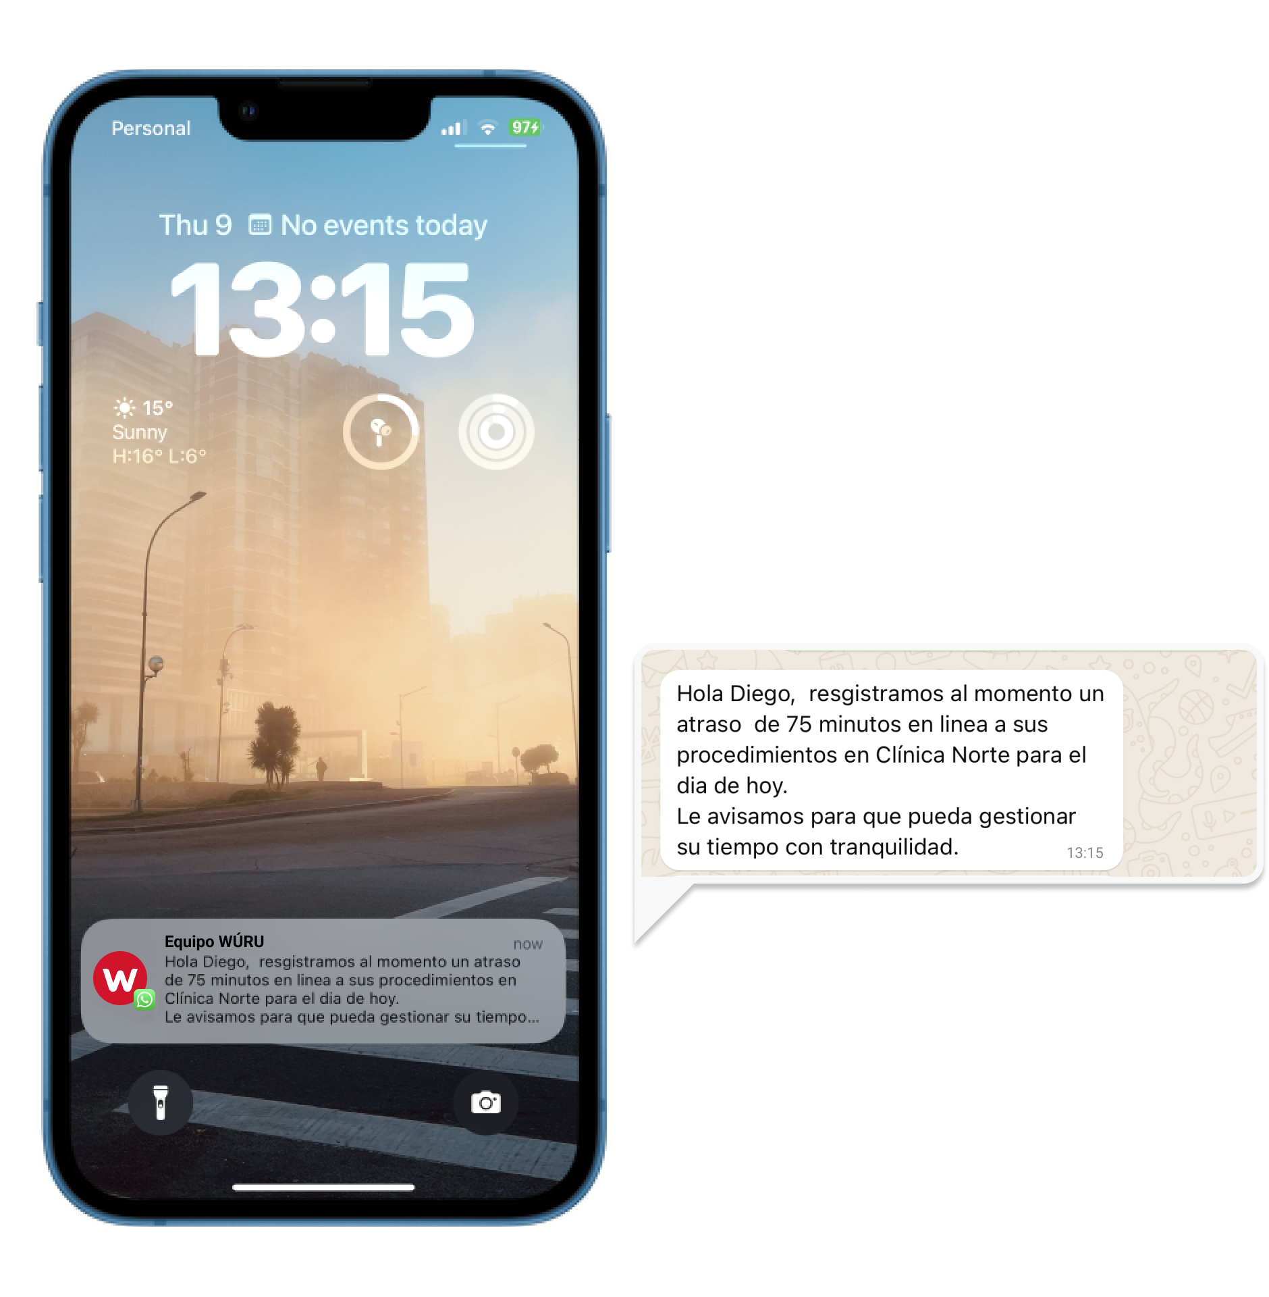

Slide 18
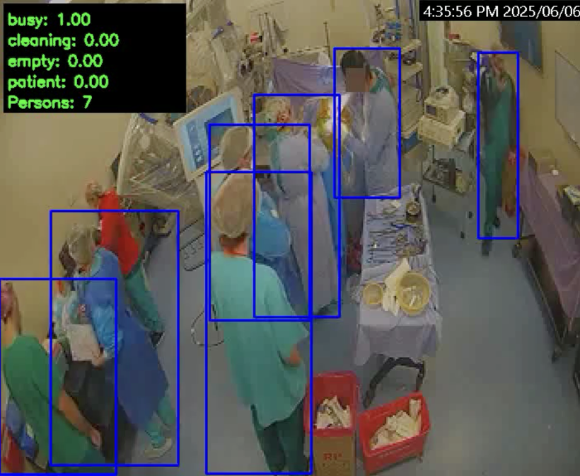
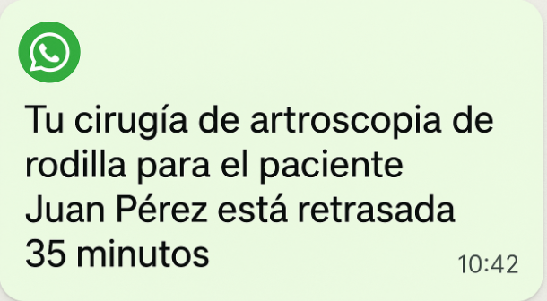

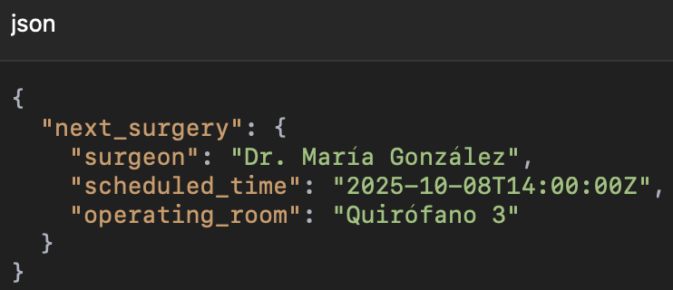
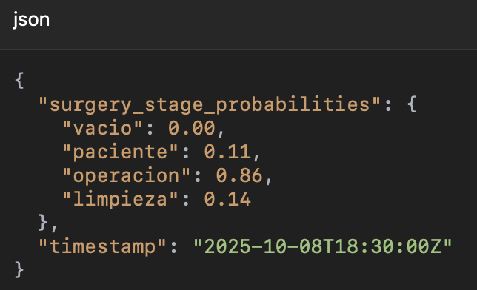
LLM
Memory
API
Wúru Core
Databases
Instructions
Computer Vision Model

Slide 19
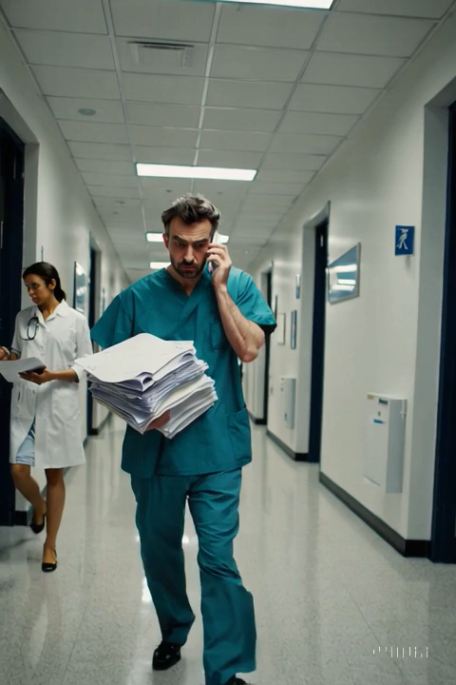

Notes:
Ahora, es innegable que ya está lista para ayudarnos. Dónde y como? Bueno mi objetivos es compartirles un cambio radical en el paradigma de la forma en que se ejercen las tareas asistenciales.
Con cuál de estos dos sujetos identifican a un profesional de la salud antes de realizar una tarea asistencial y cual creen que está a minutos de correr 100 metos? O sea, uno va a operar un corazón y otro va a correr una cuadra. No voy a minimizar el impacto socio cultural del deporte en la humanidad, pero lo que está claro es la oportunidad que tenemos de llevar la tarea asistencial al alto rendimiento
Como llega un equipo de alto rendimiento a la competencia?
Se aíslan desde la noche anterior
Llegan con anticipación, en silencio.
Tienen un equipo que le quita responsabilidades, ya revisó el lugar, los materiales, la temperatura del ambiente.
Hay un calendario ajustado al segundo, sin desvíos.
Todos los actores están perfectamente coordinados.
Su único foco es la performance.
EN LA ALTA COMPETENCIA SE TRABAJA EN UN CONTEXTO DE PRECISIÓN Y PREVISIBILIDAD
Como llega al quirófano equipo quirúrgico?
Incertidumbres, interactúa con el quirófano como si fuera una caja negra
Confirmaciones de espacios hasta último momento
Falta de información sobre el flujo del paciente
Llega a un quirófano donde el cirujano anterior sigue operando
Tiene que ir al estar médico a esperar y desenfocarse
El quirófano no está listo a pesar de ser un procedimiento que realiza a diario y tiene que interceder para hacer correcciones,
Se somete a falta de equipos, insumos, atrasos, cancelaciones
Pierde tiempo haciendo tareas que nada tienen que ver con operar.
EL EQUIPO QUIRÚRGICO NO DEBERÍA CORRER DETRÁS DEL PROCESO, EL PROCESO DEBERÍA CORRER ORDENADAMENTE PARA ELLOS

Slide 20
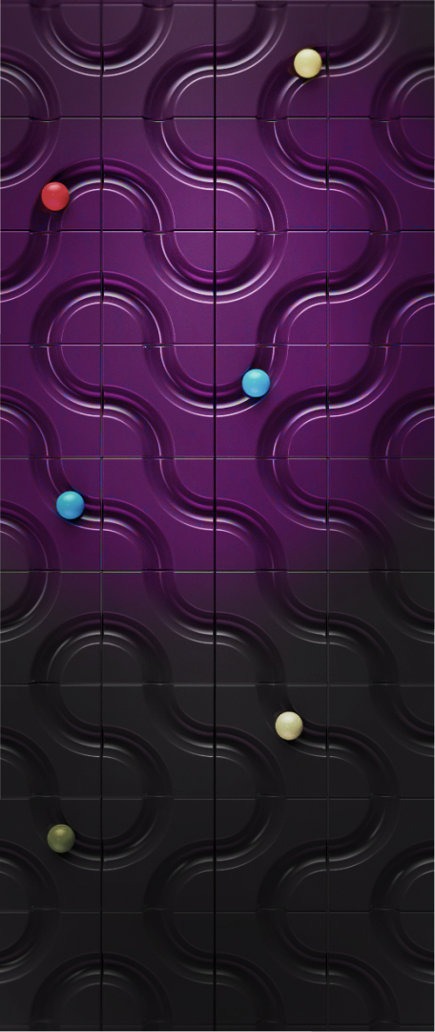
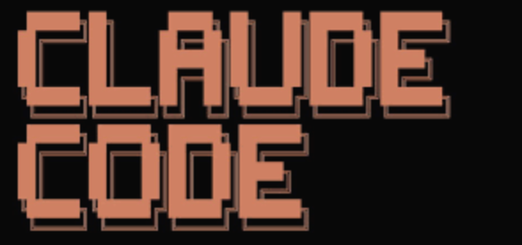
LLM-Native dentro de Wúru
Notes:
Sos una manager de agentes. Eat your own dog’s food

Slide 21
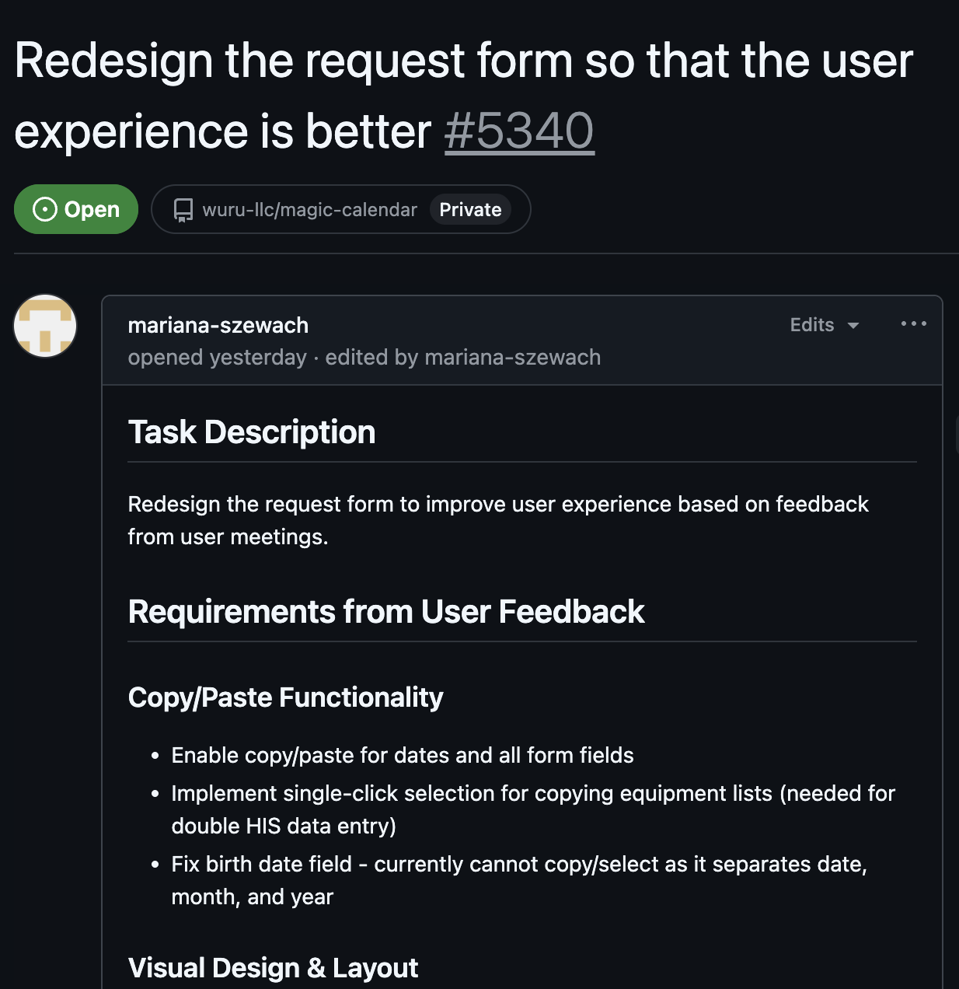
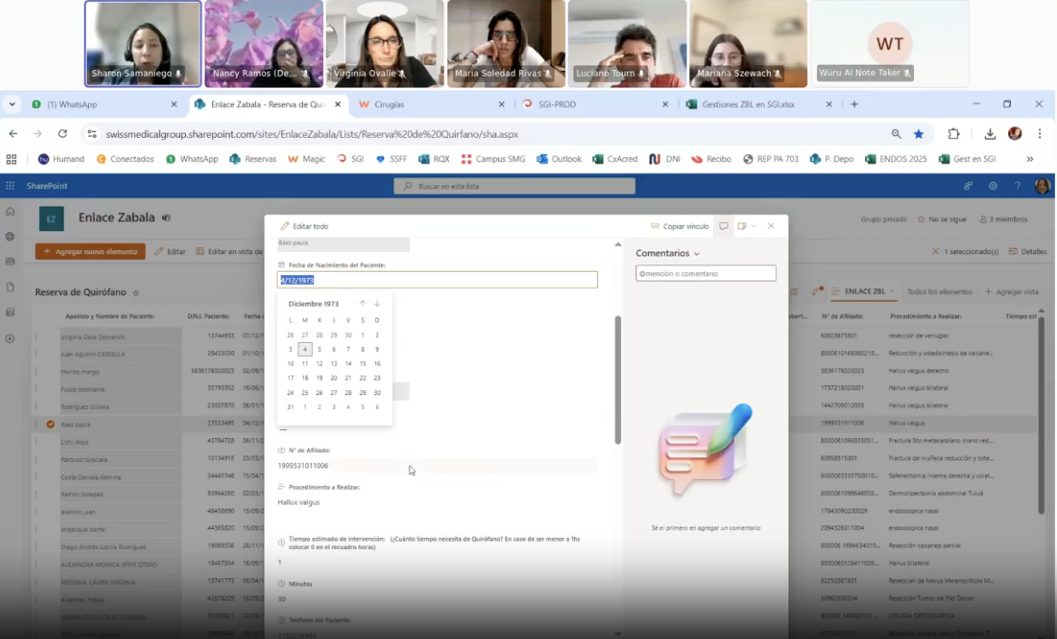

LLM-Native Product Management
Claude Code
Notes:
150 conversaciones analizadas. Mostrar Workflow.
También code reviews

Slide 22

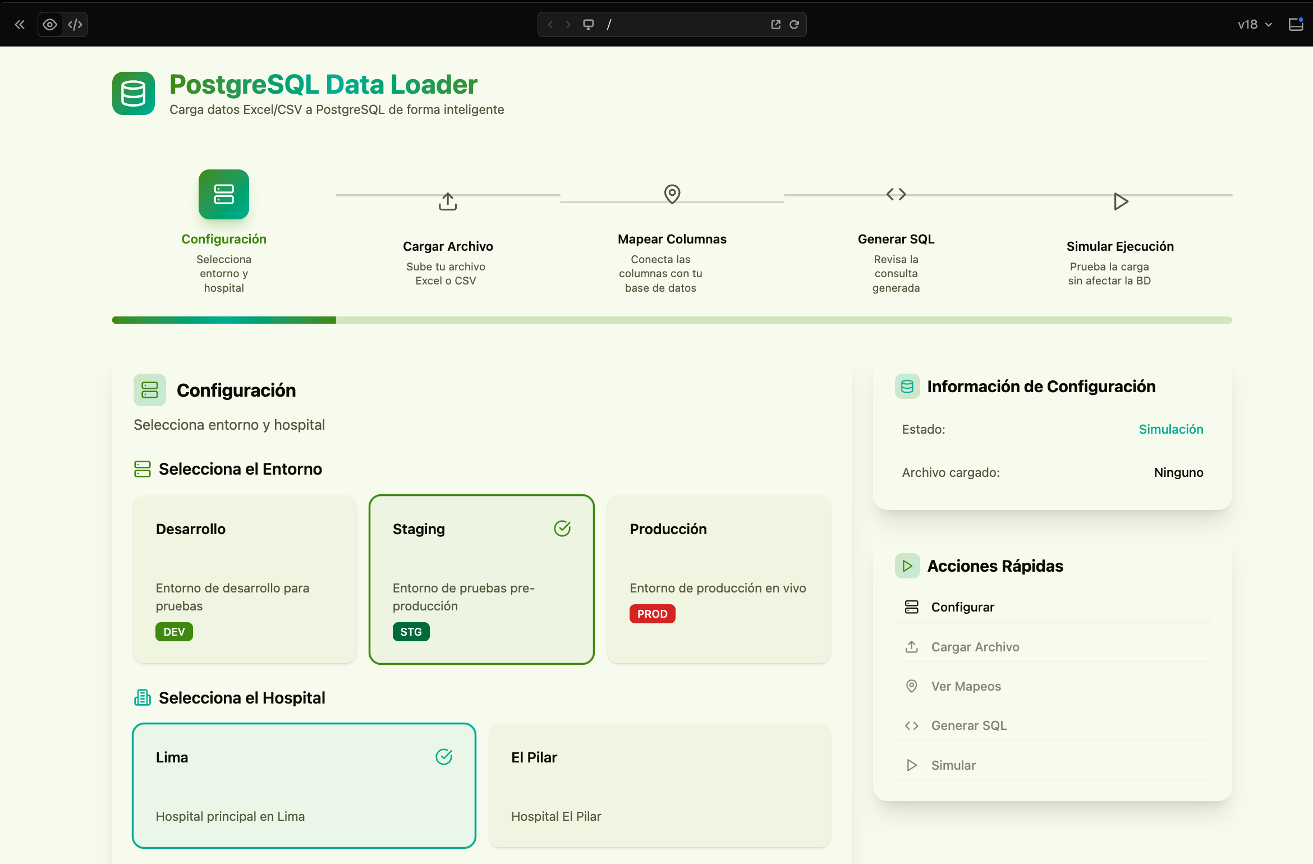


LLM-Native Orboarding de Clientes
Notes:
150 conversaciones analizadas. Mostrar Workflow.
También code reviews

Slide 23
Resumiendo
Organizaciones Nativas LLM: liberar de la burocracia, lo tedioso, la fricción
Usar IA para crear experiencias soprendentes por lo simples
El equipo de salud se enfoca 100% en el paciente y su técnica
Volver a la esencia humana de las profesiones en la salud
Notes:
En Resumen
AI brilla cuando no se ve

Slide 24

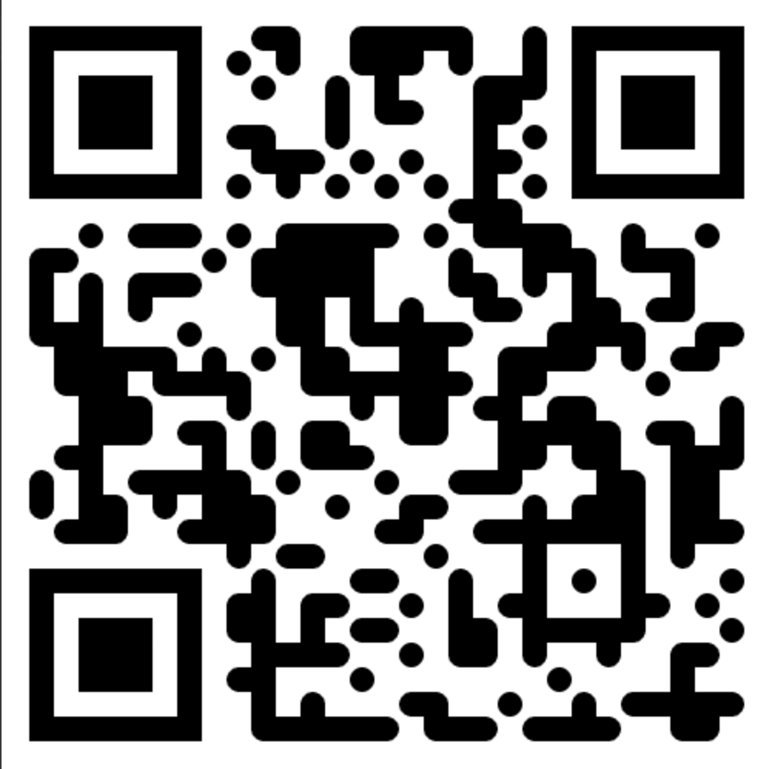
¡Gracias!
luciano.tourn@wuru.ai
https://www.linkedin.com/in/tourn/

